Slide 1
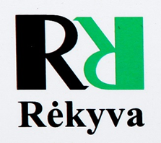
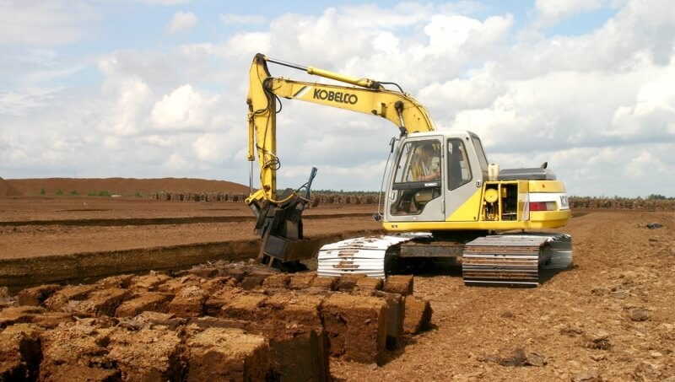
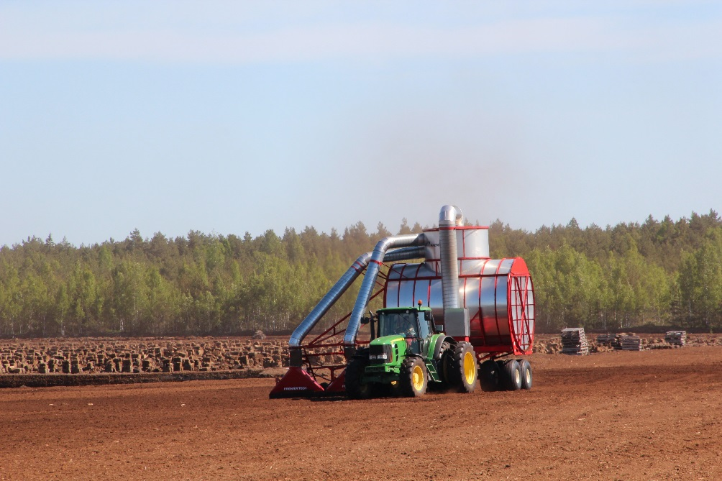
Pagrindinė bendrovės produkcija yra skirta profesionaliai augalininkystei. Šiuo metu įmonėje gaminama per 1000 įvairių produktų: frakcionuotų trupintinių ir gabalinių durpių, substratų sodininkams ir daržininkams. Mūsų produkcija gaminama tik iš trupintinių ir gabalinių aukštapelkių tipo kiminų durpių
AB „Rėkyva“
.
https://www.rekyva.eu

Slide 2
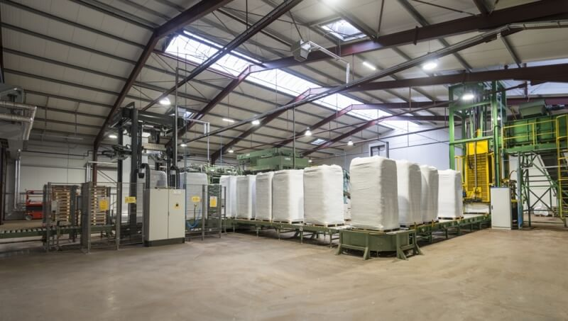
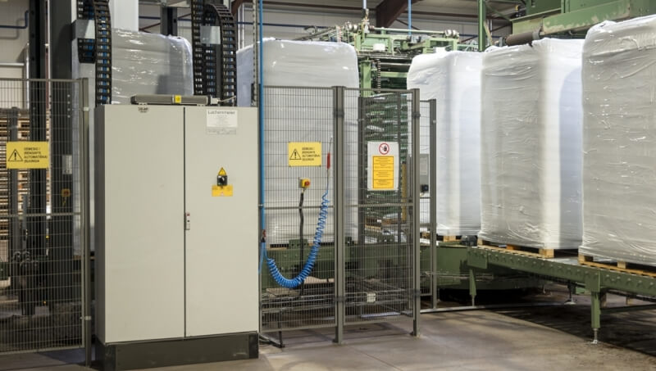
Nuo 2011 prasidėjo spartus bendrovės modernizavimas, naujų technologijų įdiegimas, atnaujinta technika, įdiegti aukšti tarptautiniai valdymo standartai.
https://www.rekyva.eu

Slide 3
AB „Rėkyva“ specialus substratas braškėms
Substrato mišinys skirtas komerciniams braškių augintojams šiltnamiuose
Mišinio struktūra:
90 % 0-20 mm aukštapelikinės trupintinės durpės
10 % 2-6 mm perlitas
Rūgštingumas: pH: 5.5-.6.5
Trąšos: 1kg/m3 NPK14-16-18+ mikroelementai
Įgeriamumą gerinanti medžiaga Hostapur Sas 60
https://www.rekyva.eu

Slide 4
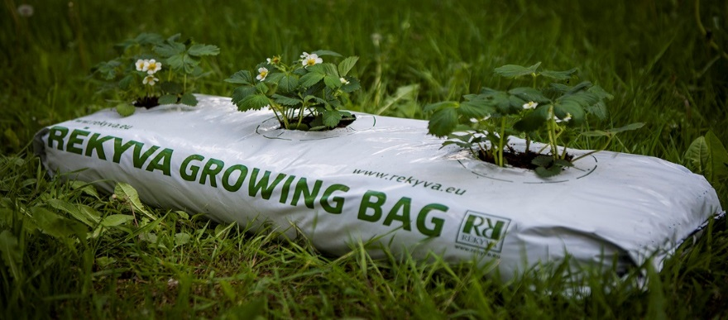
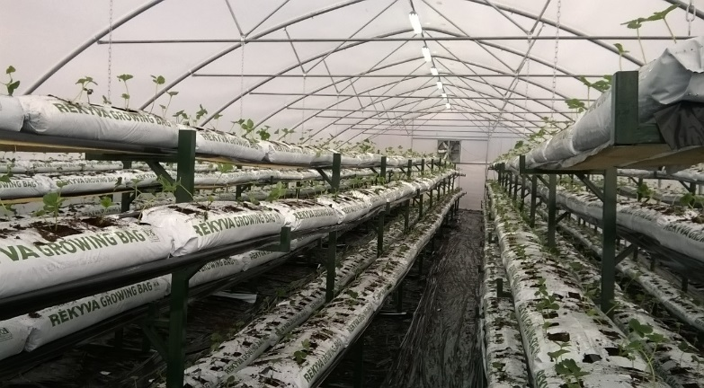
Substrato braškėms auginimas maiše
Privalumai:
geras oro pralaidumas šaknims
didesnė erdvė įsišaknijimui
apsaugo augalą nuo dirvožemio sukeliamų ligų
Stabilus pH ir maistinių medžiagų pasisavinimas
lengvas ir patogus auginimo būdas
organinis, lengvai susikompostuojantis produktas
https://www.rekyva.eu

Slide 5
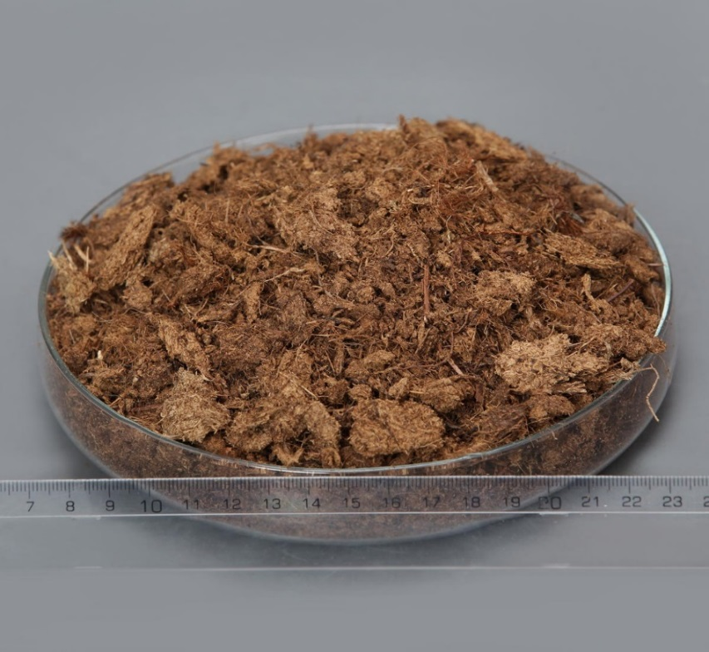
Rekomendacijos
Substratas paruoštas sodinimui
Maišo dugne padaryti pakankamai skylių vandens išbėgimui
Sodinti 8-10 daigų į vieną maišą
Neperlaistyti substrato
Galima naudoti šiltnamyje ir lauke
Auginant substratuose, būtinai reikalingas papildomas tręšimas
https://www.rekyva.eu

Slide 6
Išmatavimai: 31x86x12cm, 56 vnt./paletė.
Pakuotė
.
1,25 € + PVM
1 vnt.
https://www.rekyva.eu

Slide 7
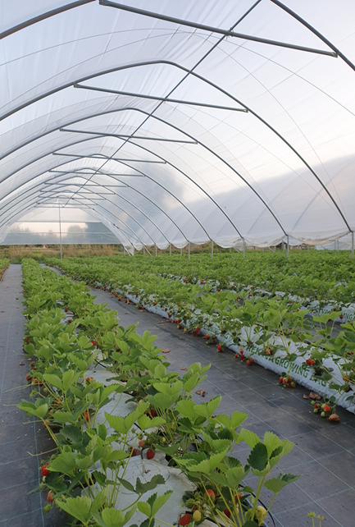
Naujovė
Ekologinis durpių substratas
Ekologinis durpių substratas yra sertifikuotas produktas, tinkamas naudoti ekologinėje daržininkystėje bei sodininkystėje
Naudojamos aukščiausios kokybės olandiškos bei lietuviškos ekologinės trąšos
Atlikti visi reikiami tyrimai Vokietijos nepriklausomoje laboratorijoje
Atlikti auginimo testai ir gautas Lietuvos mokslo įstaigos patvirtinimas
Tinkamas naudoti braškių auginimui

Slide 8
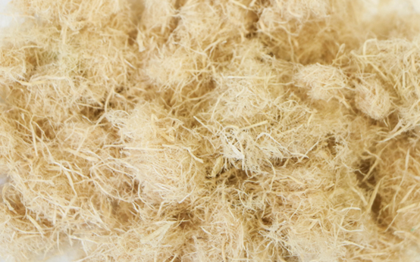
Naujovė
Medžio švylis
Gaminamas iš spygliuočių skiedrų
Sterilus produktas, gamybos metu iškaitinimas iki 140 ° C
Privalumai naudojant durpių substratuose:
Stabilizuoja struktūrą
Gera aeracija šaknims
Išlaiko vandenį
Ilgiau išlaiko maistines medžiagas
Sterilus, organinis, lengvai susikompostuojantis produktas
Naudojamas durpių substratuose maišant iki 20%

Slide 9
Užsakymai
Minimalus užsakymo kiekis 6 paletės.
Galimas pristatymas nuo 6 palečių. Pristatymo kaina priklauso nuo vietovės į kurią pristatoma.
Užsakymai priimami el. paštu: sales3@rekyva.eu
Tel +370 68 655909
https://www.rekyva.eu

Slide 10
AČIŪ UŽ DĖMESĮ
AB Rėkyva
Lingailių g. 27 A, LT-79241 Šiauliai, Lietuva
Tel.: +370 4120 1233
Fax: +370 4151 9024
Mob: +370 6865 5909
E-mail: sales3@rekyva.eu
https://www.rekyva.eu

